Slide 1
Quan sát lược đồ tự nhiên Bắc Mĩ và trả lời nhanh các cây hỏi sau:
Câu 1. Bắc Mỹ có các quốc gia nào?
Hoa Kì và Ca-na-đa.
Câu 2. Bắc Mĩ nằm giữa 2 đại dương nào?
Đại Tây Dương và Thái Bình Dương
Câu 3. Tên dạy núi phía Tây là gì?
Cóoc -đi-e.
Câu 4. Tên eo đất phía Nam là gì?
Eo đất Trung Mĩ.

Slide 2
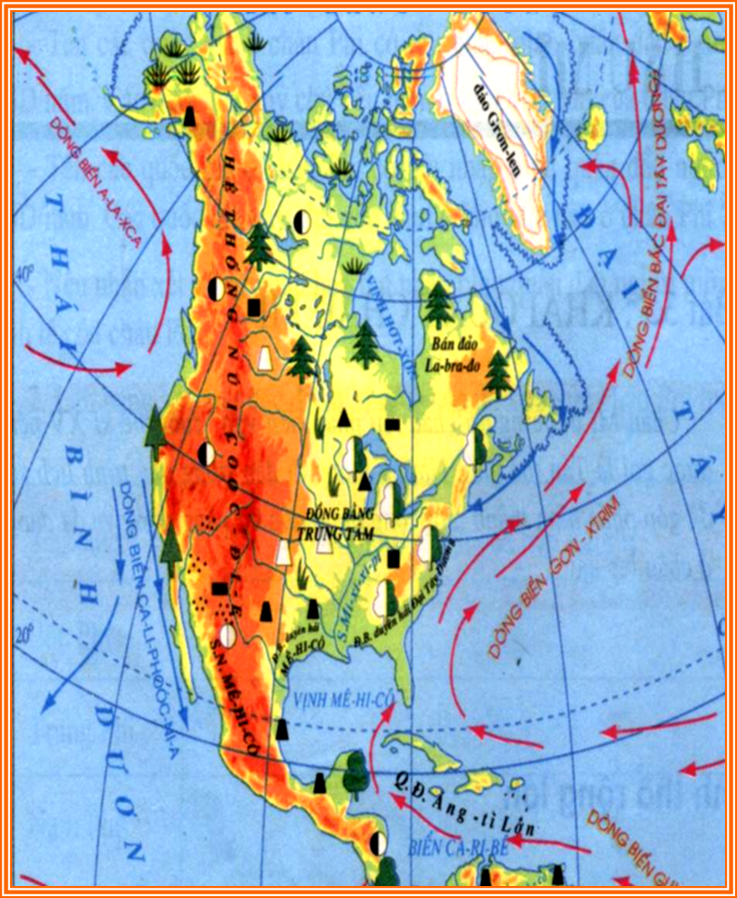
Bài 14: ĐẶC ĐIỂM TỰ NHIÊN BẮC MĨ
1. Sự phân hóa theo địa hình

Slide 3
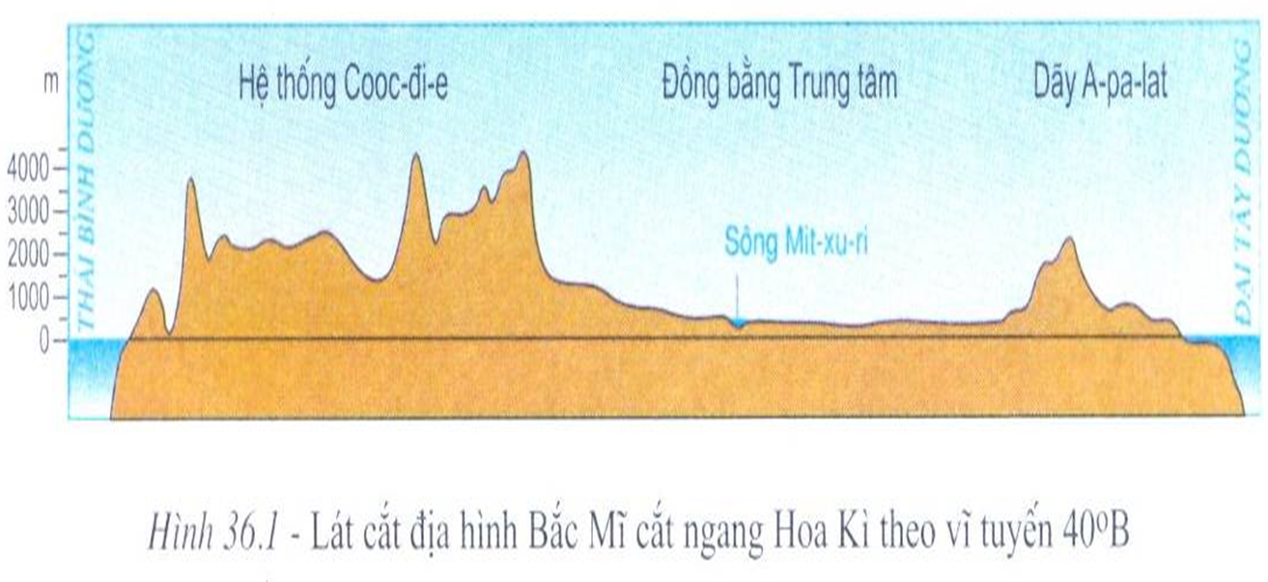

Slide 4
 | Hệ thống Coócđie | Đồng bằng trung tâm | Miền núi già Apalát và sơn nguyên.
Vị trí
Độ cao
Hướng
 | Hệ thống Coócđie | Đồng bằng trung tâm | Miền núi già Apalát và sơn nguyên.
Vị trí | Phía Tây | Ở giữa | Phía Đông
Độ cao | TB cao từ 3000-4000m | 200-500m | 400,500-1000,1500m
Hướng | Bắc – Nam | Bắc – Nam | ĐB-TN

Slide 5
a. Địa hình :
Địa hình đơn giản, chia làm 3 khu vực rõ rệt, kéo dài theo chiều kinh tuyến .
* Phía Tây là hệ thống Coóc-đi-e, cao trung bình từ 3000-4000m, kéo dài 9000km Các dãy núi chạy song song theo hướng Bắc – Nam, xen các cao nguyên, sơn nguyên.
* Ở giữa là đồng bằng trung tâm rộng lớn, cao từ 200-500m, thấp dần từ Bắc xuống Nam
* Phía đông là dãy núi A-pa-lat có hướng ĐB-TN, Bắc Apalat cao từ 400-500m, phần Nam Apalat cao từ 1000-1500m.

Slide 6
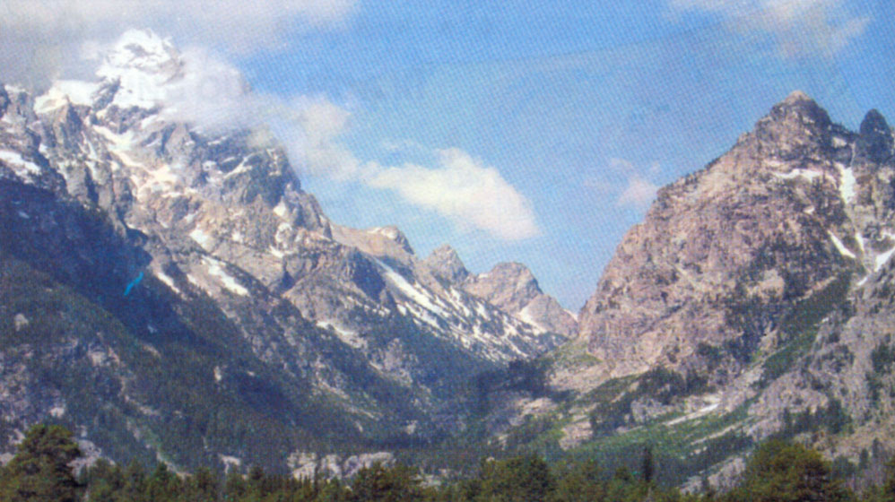
Hình ảnh dãy núi Cooc –đi-e

Slide 7
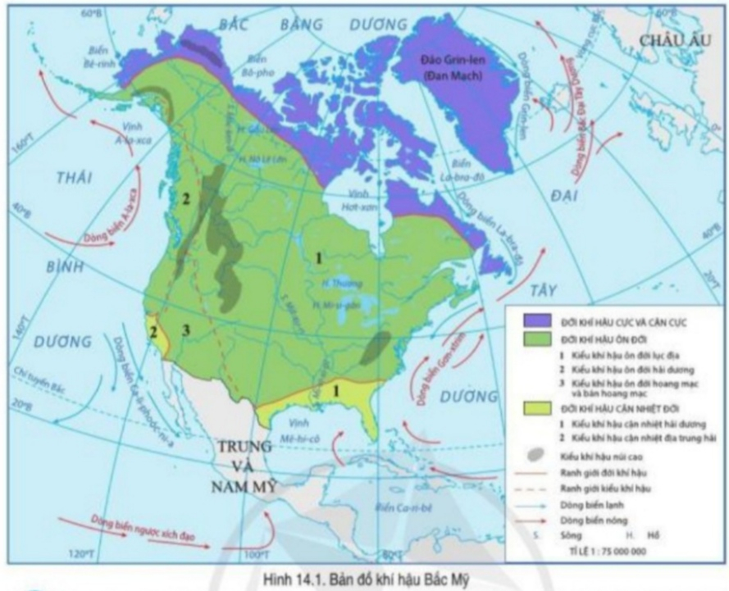
b) Sự phân hóa khí hậu.

Slide 8
HOẠT ĐỘNG NHÓM
N 1: Quan sát lược đồ khí hậu Bắc Mĩ trình bày sự phân hoá khí hậu của Bắc Mĩ theo chiều từ bắc xuống nam? Giải thích sự phân hóa đó?
N 2: Quan sát lược đồ khí hậu Bắc Mĩ, trình bày sự phân hoá khí hậu Bắc Mĩ theo chiều từ tây sang đông ? Giải thích tại sao có sự khác biệt về khí hậu giữa phía tây và đông kinh tuyến 100ºT của Hoa Kì ?
N 3: Ngoài sự phân hóa trên còn có sự phân hóa nào khác? Thể hiện rõ nét ở đâu?
Nhận xét về mối quan hệ giữa địa hình và khí hậu ở Bắc Mĩ?

Slide 9
- Khí hậu Bắc Mĩ phân hóa đa dạng:
+ Phân hoá theo chiều Bắc – Nam: Trải dài từ vùng cực Bắc đến 15⁰B: có khí hậu Ôn Đới, Nhiệt Đới, Hàn Đới.
+ Phân hoá theo chiều Đông sang Tây: có đới khí hậu ôn đới và cận nhiệt đới (mỗi đới khí hậu lại chia thành nhiều kiểu khác nhau).
- Đặc biệt là phần phía Tây và Đông kinh tuyến 100⁰T của Hoa Kì.
+ Phía Đông chịu ảnh hưởng nhiều của biển, mưa khá.
+ Phía Tây ít chịu ảnh hưởng của biển, mưa rất ít.
* Lưu ý: Phân hóa theo chiều từ thấp lên cao (độ cao).
- Thể hiện ở vùng núi Coócđie.
+ Chân núi có khí hậu cận nhiệt hay ôn đới tùy thuộc vị trí.
+ Trên cao thời tiết lạnh dần. Nhiều đỉnh cao có băng tuyết vĩnh viễn.

Slide 10
c. Đặc điểm sông hồ:
Chia lớp thành 3 nhóm và chơi trò chơi ai nhanh hơn. Giáo viên chiếu các câu hỏi, học sinh giơ tay để trả lời, nhóm trả lời đúng nhiều nhất sẽ giành chiến thắng.

Slide 11
Giúp Khỉ lấy Táo
PLAY

Slide 13
Câu 1. Mật độ sông ngòi Bắc Mĩ như thế nào?
Khá dày

Slide 14
Câu 2. Sông ngòi Bắc Mĩ phân bố như thế nào?
Tương đối đồng đều

Slide 15
Câu 3. Các sông ở Bắc Mĩ đổ ra đại dương nào?
Đại Tây Dương

Slide 16
Câu 4. Nguồn cung cấp nước sông Bắc Mĩ?
Mưa và băng, tuyết tan

Slide 17
Câu 5. Tên hệ thống sông lớn nhất Bắc Mĩ?
Mi-xi-xi-pi – Mit-xu-ri.

Slide 18
- Câu 6. Sông Mi-xi-xi-pi – Mit-xu-ri bắt nguồn từ đâu?
Cooc-đi-e

Slide 19
Câu 7. Sông Mi-xi-xi-pi – Mit-xu-ri đổ ra vịnh nào?
Mê-hi-cô

Slide 20
Câu 8. Khu vực nào của châu Mĩ có nhiều vịnh nhất thế giới?
Bắc Mĩ

Slide 21
Câu 9. Các hồ phân bố chủ yếu ở khu vực nào của Bắc Mĩ?
Đồng bằng trung tâm

Slide 22
Câu 10. Tên hồ nước ngọt lớn nhất thế giới?
Hồ Thượng

Slide 23
c. Đặc điểm sông hồ:
- Bắc Mĩ là khu vực có nhiều hồ nhất thế giới phân bố chủ yếu ở khu đồng bằng trung tâm.
- Mạng lưới sông khá dày, phân bố tương đối đồng đều
d. Đặc điểm các đới thiên nhiên.
Đặc điểm | Phân bố | Khí hậu | Động vật | Thực vật
Đới lạnh
Đới ôn hòa
Đới nóng

Slide 24
Đặc điểm Đới | Phân bố | Khí hậu | Động vật | Thực vật
Đới lạnh | Phần lớn các đảo và quần đảo phía Bắc, rìa bắc bán đảo A-la-xca và Ca-na-đa. | Khắc nghiệt. | Có các loài chịu được lạnh như: gấu bắc cực, bò tuyết, tuần lộc, một số loài chim,… | Nghèo nàn chủ yếu và rêu và địa y.
Đới ôn hòa | Phần lớn miền núi phía Tây, miền đồng bằng trung tâm, miền núi và sơn nguyên phía Đông. | Khí hậu ôn hòa với 4 mùa rõ rệt. | Gồm rừng lá kim, rừng lá rộng, rừng hỗn hợp và thảo nguyên. | Phong phú: thú ăn có, thú ăn thịt, thú gặm nhâm, bò sát và các loài chim.
Đới nóng | Phía nam bán đảo Flo-ri-đa và rìa Tây Nam Hoa Kì | Khí hậu nóng ẩm, điều hòa. | Rừng cận nhiệt ẩm, rừng và cây bụi lá cứng cận nhiệt Địa Trung Hải | Phong phú và đa dạng: linh miêu, sư tử, chó sói, gấu, thỏ, sóc, báo…

Slide 25
Luyện tập:
A
B
Miền núi cổ, thấp
Khu vực phía Tây
Miền núi trẻ, cao, đồ sộ
Địa hình dạng lòng máng lớn
Khu vực trung tâm
Chạy theo hướng Bắc - Nam
Cao phía Bắc và Tây Bắc thấp phía Nam và Đông Nam
Khu vực phía Đông
Có hướng Đông Bắc- Tây Nam

Slide 26
? Xác định vị trí sông Mit-xu-ri và Mi-xi-xi-pi?
S.Mi-xi-xi-pi
S.Mit-xu-ri

Slide 27
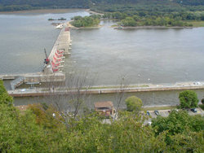
Đập trên sông Mit-xi-xi-pi
Sông Mit-xi-xi-pi

Slide 28
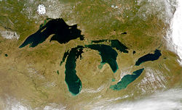
Ngũ Hồ

Slide 29
TỔNG KẾT
Bài 36: THIÊN NHIÊN BẮC MĨ
Phân hóa theo chiều cao

Slide 30
Bài tập củng cố:
Nêu đặc điểm cấu trúc địa hình Bắc Mỹ?
Trình bày sự phân hoá của khí hậu Bắc Mỹ? Giải thích sư phân hoá đó?

